Slide 1
SW生產工時管理系統 SW Labor Hour Management System
程式操作說明
目錄
一、程式檔案………………………………………………………………………2
二、開始使用………………………………………………………………………2
三、工時資料登記………………………………………………………………4
四、工作單………………………………………………………………………….6
新增工作單…………………………………………………………………….6
查詢、編輯工作單…………………………………………………………7
五、管理……………………………………………………………………………...8
產品管理………………………………………………………………………..8
匯入產品工時………………………………………………………………..9
員工管理………………………………………………………………………10
產線管理………………………………………………………………………10
非生產項目管理…………………………………………………………..11
每月工作時數管理……………………………………………………….12
工作單管理…………………………………………………………………..13
工時資料管理……………………………………………………………….14
六、設定…………………………………………………………………………….16
七、輸出報表…………………………………………………………………….17
八、透過網路上的芳鄰使用……………………………………………..18

Slide 2
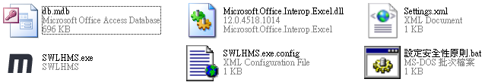
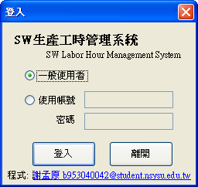
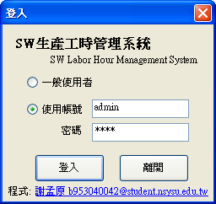
SW生產工時管理系統 SW Labor Hour Management System
一、程式檔案
只介紹比較重要的幾個
執行程式一律點選SWLHMS.exe執行
二、開始使用
注意：
1. 執行此程式需要事先安裝 .NET Framework 2.0 ，可到以下位址下載，若已安裝過則不用安裝
http://www.microsoft.com/downloads/details.aspx?FamilyID=79bc3b77-e02c-4ad3-aacf-a7633f706ba5&DisplayLang=zh-tw
2. 若是要透過網路上的芳鄰使用此程式，請先照第八部分指示操作一次
當執行SWLHMS.exe後，會出現如以下的畫面
一般員工選取第一個選項登入(如左圖)
而管理者則選擇第二個選項登入(如右圖)
管理者帳號為admin預設密碼1111，密碼可在設定視窗裡進行設定
db.mdb : 資料庫檔案
SWLHMS.exe : 主程式
設定安全性原則.bat : 參考第八部分

Slide 3
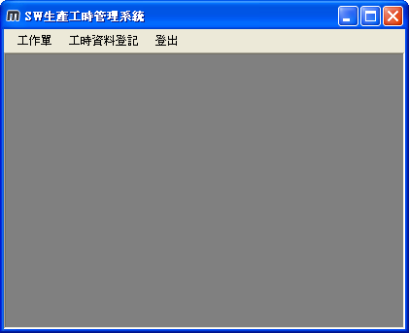
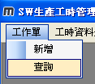

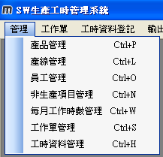
SW生產工時管理系統 SW Labor Hour Management System
一般員工登入後的畫面如下
有工作單、工時資料登記、登出三個項目
工作單項目可新增與查詢工作單，如右圖
工時資料登記則為登記每天做了哪些工作
後面會有詳細的說明
如果是管理者登入則會有其他的選項
第一次使用此程式請先進入設定以設定好基本選項，參考第六部份說明
管理項目提供了一些基本項目的管理(新增、編輯、刪除等)，如下圖
後面會有詳細的說明

Slide 4

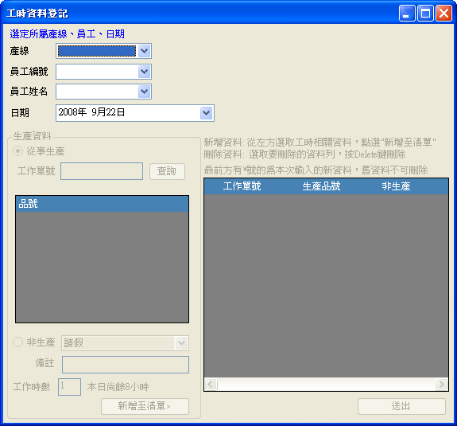
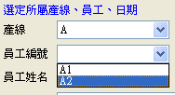
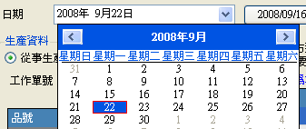
SW生產工時管理系統 SW Labor Hour Management System
輸出報表則可選擇四種輸出報表類型
設定則提供了一些項目設定，包括每日基本工時、未補足資料提示日期等等
後面會再詳細的說明
三、工時資料登記
工時資料登記可讓員工登記每天做了哪些工作，及每個工作做了多久等等
由功能表上的 工時資料登記 開啟視窗，如下圖
1
2
3
Step1: 使用者選取產線，下方會列出該產線的員工，如右圖
可用編號或姓名選取，接著再選取想輸入的日期，如下圖

Slide 5
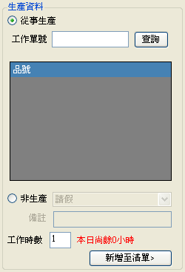
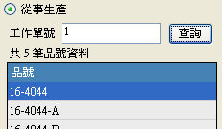




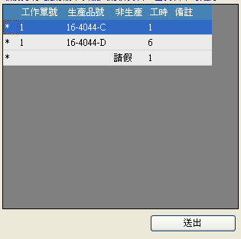
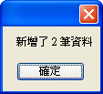
SW生產工時管理系統 SW Labor Hour Management System
Step2: 員工及日期都選定後，區域2會變成可用狀態，如右圖
員工選擇從事生產或非生產
選擇從事生產時輸入工作單號來搜尋品號
如果工作單在選定的日期已結束或未開始時，則會有錯誤訊息
而選擇非生產時則從清單中選取一個，如右圖
選擇其他項目時，則必須在備註欄中填寫資料
選擇完畢後，輸入此項生產項目的工作時數，如右圖
紅色部分為提示本日還有多少時數沒有填寫
Step3: 最後點選新增至清單，將此筆資料新增到區域3的位置
當資料都填寫完畢後，點選送出即可，如右圖
送出成功後會有如下圖提示

Slide 6


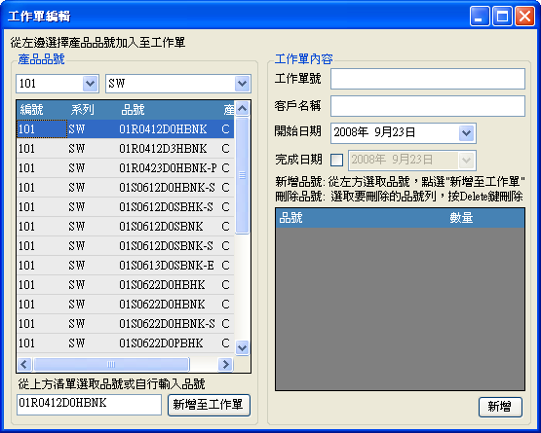
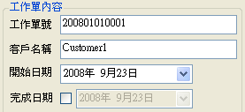

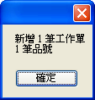
SW生產工時管理系統 SW Labor Hour Management System
未補足資料提示
當選定好員工之後，程式會搜尋之前是否有未補足的資料
可以直接點選按鈕跳到該日期
四、工作單
新增工作單由 選單>工作單>新增 開啟視窗，如右圖
開啟後畫面如下
Step1: 在右側先填好基本工作單資料，如右圖
Step2: 從左側選取品號加入至工作單，也可自行輸
入品號，並填好數量
Step3: 填好後點選新增即可，新增成功後會有如右圖提示視窗

Slide 7

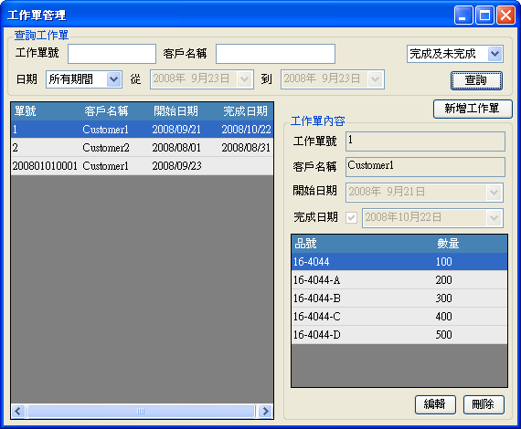
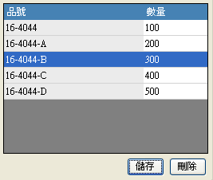
SW生產工時管理系統 SW Labor Hour Management System
查詢、編輯工作單
要查詢或編輯工作單，都先由 選單>工作單>查詢 進入，如右圖
進入後畫面如下所示
最上方紅色區塊可以選擇要查詢的工作單條件
點選查詢後左下方會出現搜尋的結果
而右下方則是目前所選取的工作單內容
若要編輯目前選擇的工作單
則點選右下角的編輯按鈕，也可以點選刪除以刪除此筆工作單
而編輯畫面就如同新增工作單的畫面，操作方式也相同
編輯完畢後點選儲存即可

Slide 8
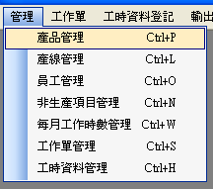
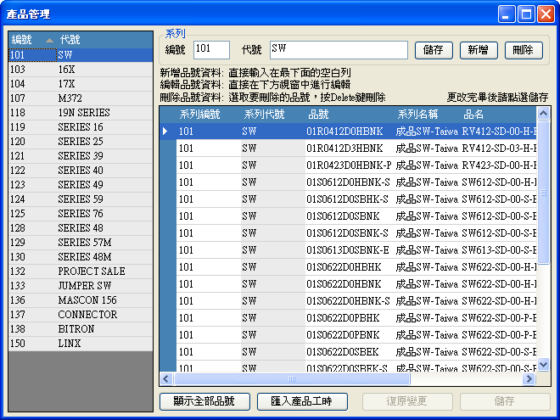
SW生產工時管理系統 SW Labor Hour Management System
五、管理
產品管理
產品管理可以新增或修改產品系列及品號的資料
產品管理由 選單>管理>產品管理 進入，如右圖
進入後畫面如下
左邊是所有的產品系列，點選其中一個系列後右邊會出現其品號
右上方紅色區塊可以新增刪除或修改產品系列的資料
如: 要將101 SW 改成 102 SWW的話
Step1: 選取101 SW
Step2: 將編號改成102、代號改成SWW
Step3: 點選儲存即可
(若是要新增則直接點選新增即可，會多出一個102，而不是把101改成102)
後面有數種新增修改方式都是如此
而若要修改品號資料的話，直接在右下方的區域中修改，修改完畢後點選儲存即可

Slide 9
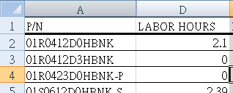
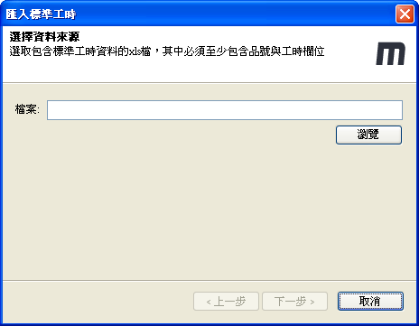
SW生產工時管理系統 SW Labor Hour Management System
匯入標準工時
可由xls檔匯入各項品號的標準工時，xls檔的格式大致如下
第一行必須包含了欄位名稱，而其中必須至少有品號(P/N)與工時(LABOR HOURS)兩個欄位
由產品管理視窗中點選下方按鈕 匯入產品工時 進入
畫面如下所示
按照指示點選下一步即可完成匯入動作

Slide 10
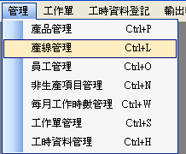
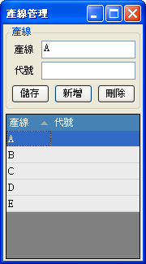
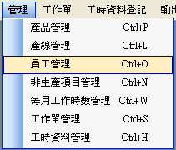
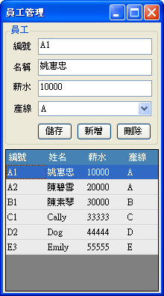
SW生產工時管理系統 SW Labor Hour Management System
產線管理
產線管理可新增或修改產線的基本資料
產線管理由 選單>管理>產線管理進入，如右圖
進入後畫面如下
修改方式如同前面的產品系列
員工管理
員工管理可以新增或修改員工的基本資料
員工管理由 選單>管理>員工管理進入，如右圖
進入後畫面如下
修改方式如同前面的產線管理

Slide 11
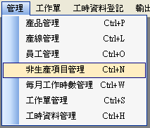
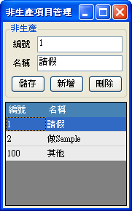
SW生產工時管理系統 SW Labor Hour Management System
非生產項目管理
非生產項目管理可以新增或修改非生產項目的基本資料
非生產項目管理由 選單>管理>非生產項目管理 進入，
如右圖
進入後畫面如下
修改方式如同前面的產品系列
(其他 項目不可更改)

Slide 12
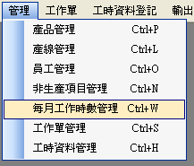
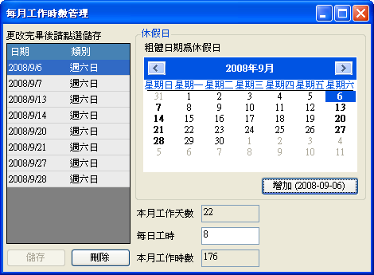
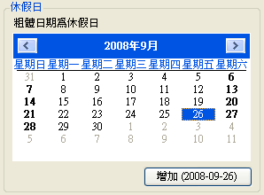
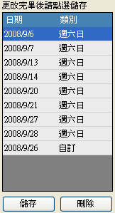
SW生產工時管理系統 SW Labor Hour Management System
每月工作時數管理
每月工作時數管理可以新增或修改產品系列及品號的資料
每月工作時數管理由 選單>管理>每月工作時數管理進入，
如右圖
進入後畫面如下
左邊為目前檢視月份的假日清單
右邊月曆中的粗體字部分為假日
右下方則顯示本月工作時數資料，其中也可以設定每日工時
如: 要新增2008/9/26為假日時
Step1: 在月曆中選取2008年9月26日
Step2: 點選 增加 按鈕即可
新增後則可以在左方清單中看見
點選儲存即可
刪除按鈕則可以刪除清單中所選取的假日

Slide 13
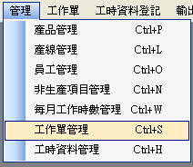
SW生產工時管理系統 SW Labor Hour Management System
工作單管理
工作單管理的內容與前面工作單查詢相同
工作單管理由 選單>管理>工作單管理進入，如右圖
進入後畫面如下
操作方式請參考前面 工作單 章節

Slide 14
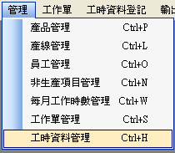
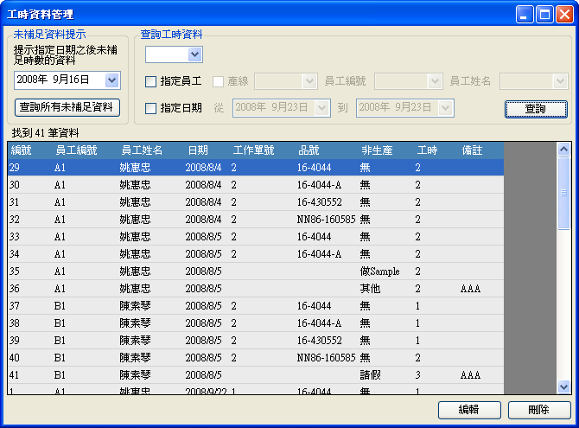
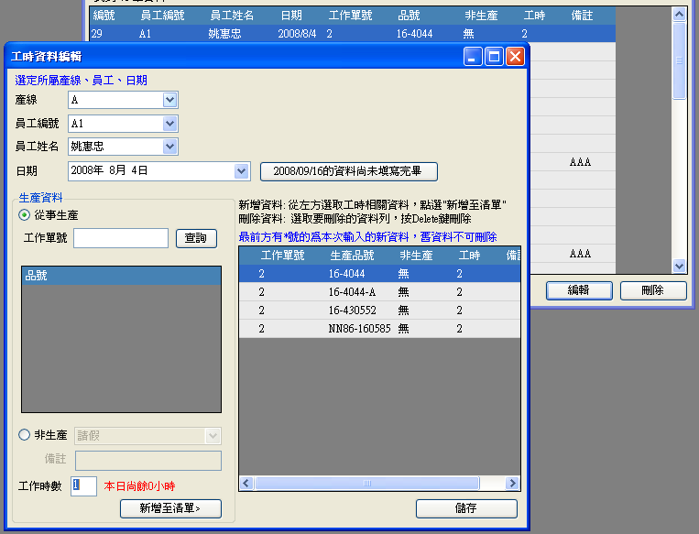
SW生產工時管理系統 SW Labor Hour Management System
工時資料管理
工時資料管理可查詢與修改員工所輸入的工時資料
工時資料管理由 選單>管理>工時資料管理進入，如右圖
進入後畫面如下
紅色框框內可以設定各種查詢條件，查詢結果會出現在下方清單中
可以針對每筆資料進行刪除或編輯的動作
編輯視窗與登記工時資料視窗相同，操作方式也相同，不過管理者可以進行舊資料刪除的動作，編輯時也會同時列出該員工當天其他的工作內容

Slide 15
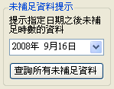
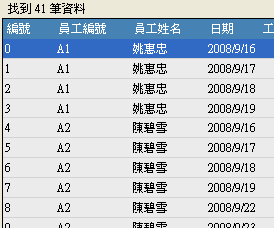
SW生產工時管理系統 SW Labor Hour Management System
未補足資料提示
在工時資料管裡的左上方有個區塊 未補足資料提示
可以提示在指定日期之後是否有使用者有未補足時數的天數
假如現在設定 2008/9/16
下方清單則會列出在2008/9/16之後是否有使用者有未補足的時數
可直接點選編輯鈕來編輯該員工當天的資料
員工在登記工時資料時也是提示此日期之後的資料

Slide 16
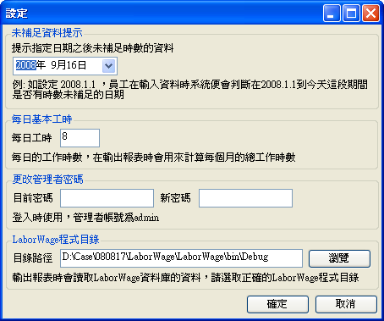
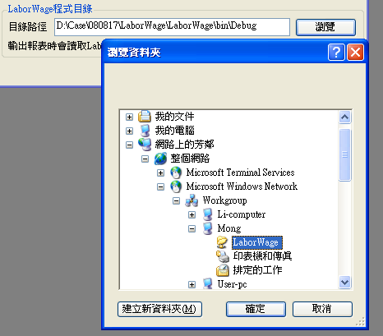

SW生產工時管理系統 SW Labor Hour Management System
六、設定
設定由 選單>設定 進入，如右圖
進入後畫面如下
最上方未補足資料提示的日期設定與工時資料管理中的日期設定相同
每日基本工時也與每月工作時數管理中的每日工時設定相同
更改管理者密碼可以更換目前管理者的密碼，預設密碼為1111，可以自行更換成其他密碼
LaborWage程式目錄請設定為LaborWage程式的路徑，在輸出報表時會使用到LaborWage的資料庫
(若此程式會在網路上的芳鄰使用，請確定路徑格式不包含磁碟機槽(如: C: D:)，正確路徑應該類似( \\Somewhere\LaborWage\)，選擇時應該如下圖)
選取網路上的芳鄰
找到LaborWage資料夾

Slide 17

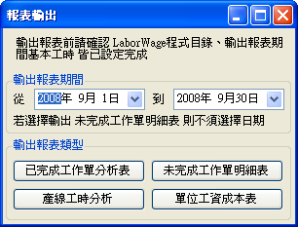
SW生產工時管理系統 SW Labor Hour Management System
七、輸出報表
輸出報表由 選單>輸出報表 進入，如右圖
進入後畫面如下
可以自行選擇報表輸出的期間範圍
如果選擇輸出未完成工作單明細表的話，則不需選擇日期

Slide 18
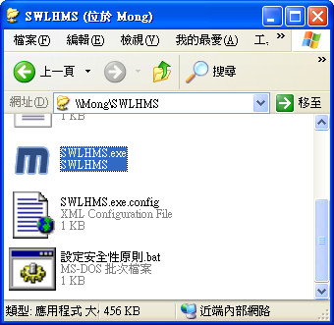
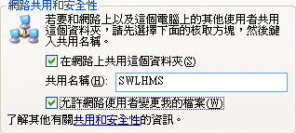
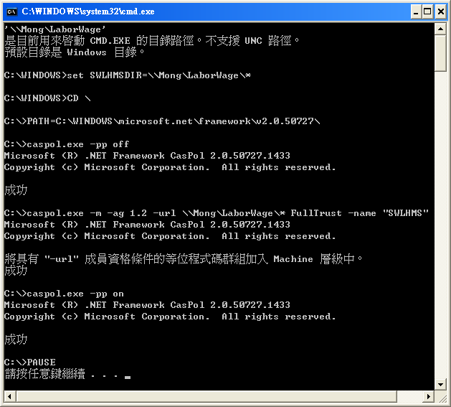
SW生產工時管理系統 SW Labor Hour Management System
八、透過網路上的芳鄰使用
若你是要透過網路上的芳鄰使用此程式，如以下
網路上的芳鄰 \\Mong\SWLHMS
設定共用文件時此項需打勾
請先執行資料夾中的 設定安全性原則.bat 檔案
執行成功畫面如下所示 (部分電腦可能為英文而非中文)
這裡是該共用文件夾的位置
這裡會有成功的訊息(可能為英文)
經過此設定後，透過網路上的芳鄰使用此程式就不會有問題了

